Slide 1
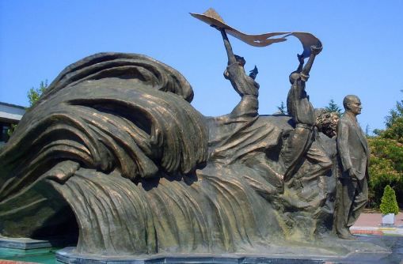
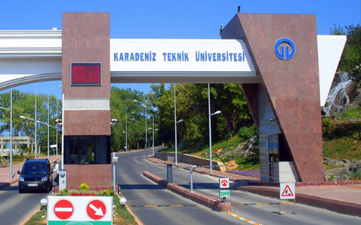
KTÜ TIP FAKÜLTESİ
2018-2019 Eğitim-öğretim Yılı Öğrenci Uyum Programı
KTÜ TIP FAKÜLTESİ
2018-2019 Eğitim-öğretim Yılı Öğrenci Uyum Programı
KTÜ TIP FAKÜLTESİ
2018-2019 Eğitim-öğretim Yılı Öğrenci Uyum Programı
GÜN (24 Eylül Pazartesi)
GÜN (25 Eylül Salı)
GÜN (26 Eylül Çarşamba)
Saat
Etkinlik
Saat
Etkinlik
Saat
Etkinlik
KTÜ Açılış Töreni
KTÜ Atatürk Gençlik Anıtı Önü
Öğretim Üyeleri
Açılış Konuşmaları Öğrenci Temsilcisi
Tabip Odası Başkanı
Dekan
Rektör
Atatürk Kültür Merkezi
Dönem Birincilerine Ödüllerinin Verilmesi
Tüm Öğretim Üyeleri
Atatürk Kültür Merkezi
Beyaz Önlük Giyme ve Yemin Töreni
Tüm Öğretim Üyeleri
Atatürk Kültür Merkezi
“Tıp Yaşamındaki İlk ve En Kolay Yokuşun Çıkılması”
Öğrenciler, Aileler ve Öğretim Üyeleri
Trabzon Tabip Odası’nın İkramları
Öğrenciler ve Aileleri
Dekanlık Fuaye Alanı
Tıp Fakültesi Öğrencisi Olmak (Öğrenciler)
Dr. Öğr. Üyesi. Saniye Çilem BİLGİNER
İnt. Dr. İrem CİHANYURDU
Aydın İnal Amfisi
Tıp Fakültesi Öğrencisi Velisi Olmak (Aileler)
Prof. Dr. Asım KADIOĞLU
Amfi I
KTÜ Tıp Fakültesinde Tıp Eğtimi
Prof. Dr. Gamze ÇAN
Klinik Öncesi Dönem Eğitimi
(Dönem I, II ve III)
Yrd. Doç. Dr. M. Ali ÇAN
Klinik Dönem Eğitimi
(Dönem IV ve V)
Prof. Dr. Engin ERTÜRK
Dönem V Koordinatörü
İntörn Hekimlik Dönemi
(Dönem VI)
Prof. Dr. Elif BAHAT ÖZDOĞAN
Dönem VI Koordinatörü
Aydın İnal Amfisi
Geribildirim ve memnuniyet anketleri
Prof. Dr. Funda ÖZTUNA
Prof. Dr. Gamze ÇAN
Aydın İnal Amfisi
Öğle arası
Öğrenci Kulüplerinin Tanıtımı
Aydın İnal Amfisi
Öğrenci Kulüplerinin Tanıtımı
Dekanlık Fuaye Alanı
Trabzon’da Horon Oynanır
Tıp Fakültesi Öğrencileri
Dekanlık Önü Çim Alan
Serbest Zaman
$${10}^{00}−{10}^{15}$$
$${09}^{30}−{10}^{15}$$
İlk Ders
Prof. Dr. Celal TEKİNBAŞ
Aydın İnal Amfisi
KTÜ ve Tıp Fakültesinin Tanıtımı
Doç. Dr. Kurtuluş BURUK
Aydın İnal Amfisi
Uyum Programı Etkinliklerinin Tanıtımı
Prof. Dr. Figen CELEP EYÜPOĞLU
Dönem I Koordinatörü
Aydın İnal Amfisi
Öğle Arası
KTÜ Kütüphane Tanıtımı
Beyhan KARPUZ
Aydın İnal Amfisi
“Patch Adams izliyoruz”
Aydın İnal Amfisi
$${09}^{30}−{10}^{15}$$
$${10}^{30}−{11}^{15}$$
$${10}^{30}−{11}^{15}$$
$${10}^{30}−{11}^{15}$$
$${11}^{15}−{11}^{30}$$
$${11}^{30}−{12}^{15}$$
$${11}^{30}−{12}^{30}$$
$${12}^{15}−{13}^{15}$$
$${11}^{30}−{12}^{15}$$
$${13}^{00}−{13}^{30}$$
$${13}^{15}−{14}^{00}$$
$${13}^{30}−{14}^{45}$$
$${12}^{15}−{13}^{15}$$
$${14}^{15}−{17}^{00}$$
$${14}^{30}−{15}^{45}$$
$${14}^{15}−{13}^{00}$$
$${15}^{15}−{16}^{00}$$
$${16}^{15}−{17}^{00}$$

Slide 2
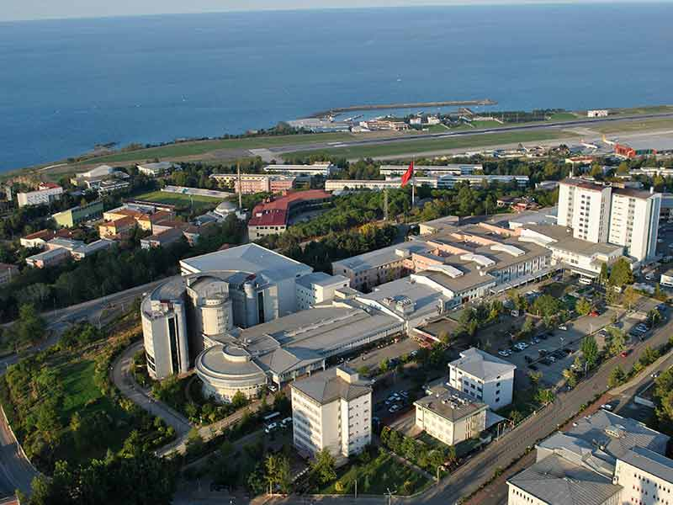
KTÜ TIP FAKÜLTESİ
2018-2019 Eğitim-öğretim Yılı Öğrenci Uyum Programı
ÖĞRENCİLERİN DİKKATİNE
21 Eylül 2018 Cuma günü ${13}^{00}$’ de KTÜ Atatürk Kültür Merkezi Büyük Salon’da yapılacak tören provasına katılmanız gerekmektedir.
GÜN (27 Eylül Perşembe)
Saat
Etkinlik
Etkinlikler İçin Ayrılan Zaman
Öğrenciler
Öğle Arası
Etkinlikler İçin Ayrılan Zaman
Öğrenciler
$${10}^{00}−{11}^{30}$$
VELİLERİN DİKKATİNE
24 Eylül 2018 Pazartesi günü ${14}^{30}$’ da
Tıp Fakültesi Amfi 1’de «Tıp Fakültesi Öğrenci Velisi Olmak» adlı etkinlik düzenlenmiştir. Katılımınız önemle rica olunur
$${11}^{30}−{12}^{30}$$
KTÜ TIP FAKÜLTESİ
2018-2019
Eğitim-öğretim Yılı
Öğrenci Uyum Programı
24-28 Eylül 2018
$${13}^{00}−{17}^{00}$$
GÜN (28 Eylül Cuma)
İLETİŞİM
Tıp Fakültesi Dekanlık Sekreterliği
Tel: 0(462) 377 5405
Fax: 0(462) 325 2270
Öğrenci Koordinatörlüğü
Tel: 0(462) 377 5403
Öğrenci işleri
Tel: 0(462) 377 2439
http://meds.ktu.edu.tr
Saat
Etkinlik
$${10}^{00}−{11}^{30}$$
Etkinlikler İçin Ayrılan Zaman
Öğrenciler
Öğle Arası
Uyum Programı ve Etkinliklere Katılım
Formlarının Teslim Edilmesi
Aydın İnal Amfisi
Serbest Zaman
$${11}^{30}−{12}^{30}$$
$${13}^{00}−{13}^{30}$$
$${13}^{30}−{17}^{00}$$

